Slide 1
Сымсыз сенсорлық желілер
1-лекция
19.01.2026

Slide 2
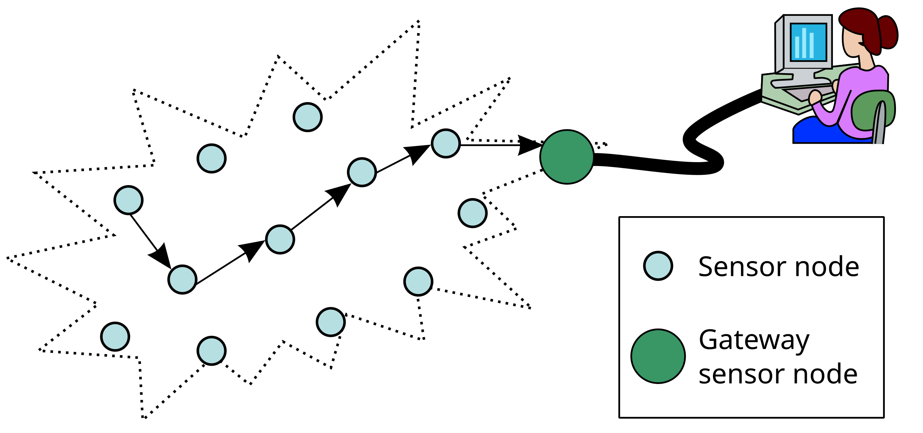
Сымсыз сенсорлық желі (немесе сымсыз датчиктер желісі) — радиоканал арқылы өзара байланысқан көптеген датчиктер мен атқарушы құрылғылардан тұратын, таратылған және өздігінен ұйымдасатын желі.
Мұндай желінің қамту аймағы хабарламаларды бір түйіннен екіншісіне ретрансляциялау қабілетінің арқасында бірнеше метрден бірнеше километрге дейін жетуі мүмкін және ол радиотолқындардың таралу ортасына (орман, қалалық құрылыс, су айдындары) мен жер бедеріне байланысты болады.

Slide 3
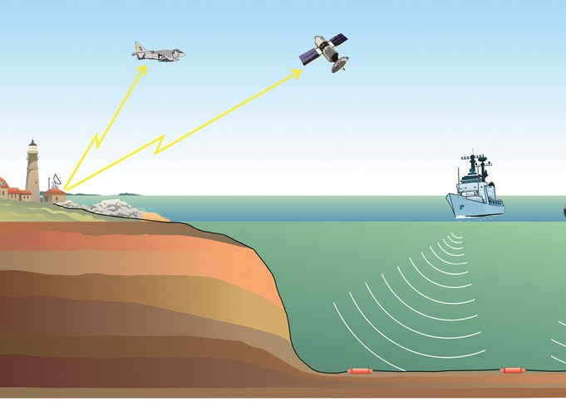
Тарихы және қолданылу салалары
Сымсыз сенсорлық желілердің алғашқы үлгілерінің бірі — SOSUS жүйесі, ол суасты қайықтарын анықтау үшін қолданылған.
1990-жылдардың ортасынан бастап сенсорлық желілер белсенді дами бастады.
2000-жылдардың басында микроэлектрониканың дамуы арзан әрі ықшам сенсорлық құрылғыларды жасауға мүмкіндік берді.
2010-жылдардан бастап сымсыз сенсорлық желілердің көпшілігі ZigBee (IEEE 802.15.4) стандартына негізделді.

Slide 4
Технологиялық негіздері
Сенсорлық желі мота деп аталатын шағын түйіндерден тұрады.
Әрбір түйін құрамында:
  датчиктер (температура, қысым, жарық, вибрация және т.б.);
  микропроцессор;
  радиоқабылдағыш-таратқыш;
  қорек көзі бар.
Бір сенсорлық желі 65 000-ға дейін түйінді біріктіре алады.
Желі таратылған, өздігінен ұйымдасатын және ақауларға төзімді болып табылады.

Slide 5
Стандарттар мен архитектура
IEEE 802.15.4 стандарты:
  физикалық деңгей мен арнаға қолжетімділікті реттейді;
  төмен жылдамдықты, аз энергия тұтынатын желілерге арналған.
Типтік сенсорлық түйін құрамына мыналар кіреді:
  радиомодуль;
  процессорлық блок;
  қорек көзі;
  датчиктер.

Slide 6
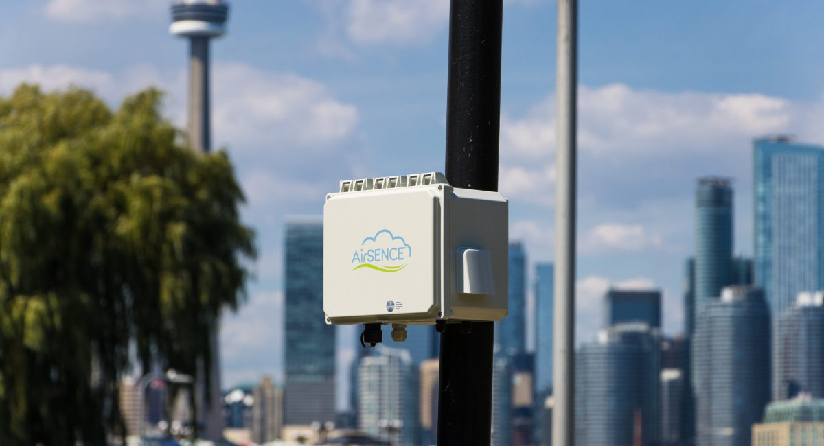
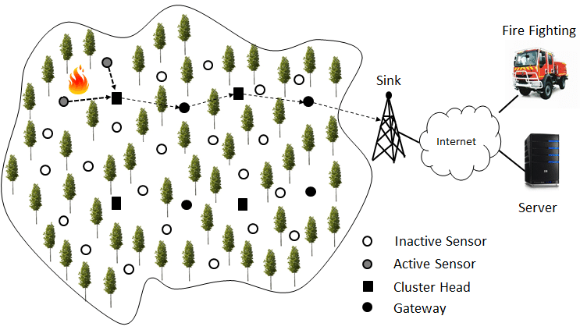
Сымсыз сенсорлық желілер (WSN): қолдану салалары
1️⃣ Қоршаған ортаны мониторингтеу
Сымсыз сенсорлық желі табиғи орта параметрлерін үздіксіз бақылауға мүмкіндік береді.
Қолдану мысалдары:
орман өрттерін ерте анықтау
ауа сапасын бақылау
өзендер мен көлдердің ластануын бақылау
су деңгейін және тасқындарды бақылау

Slide 7
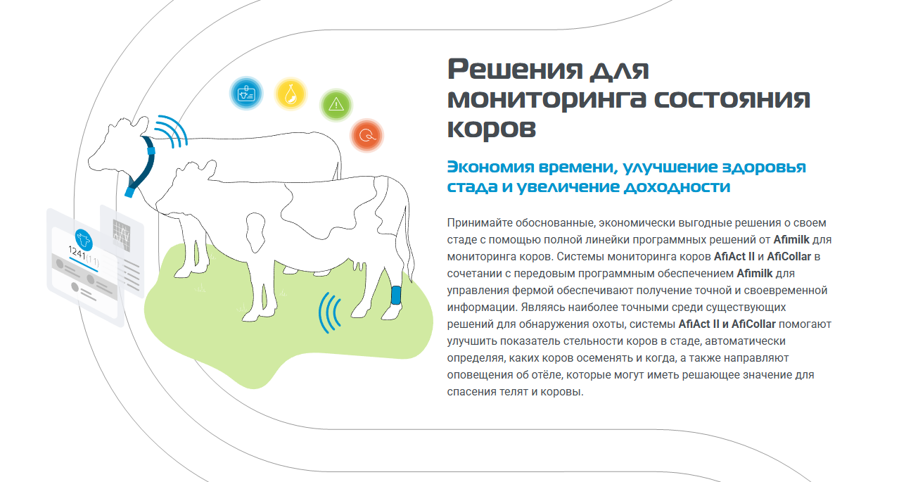

Slide 8
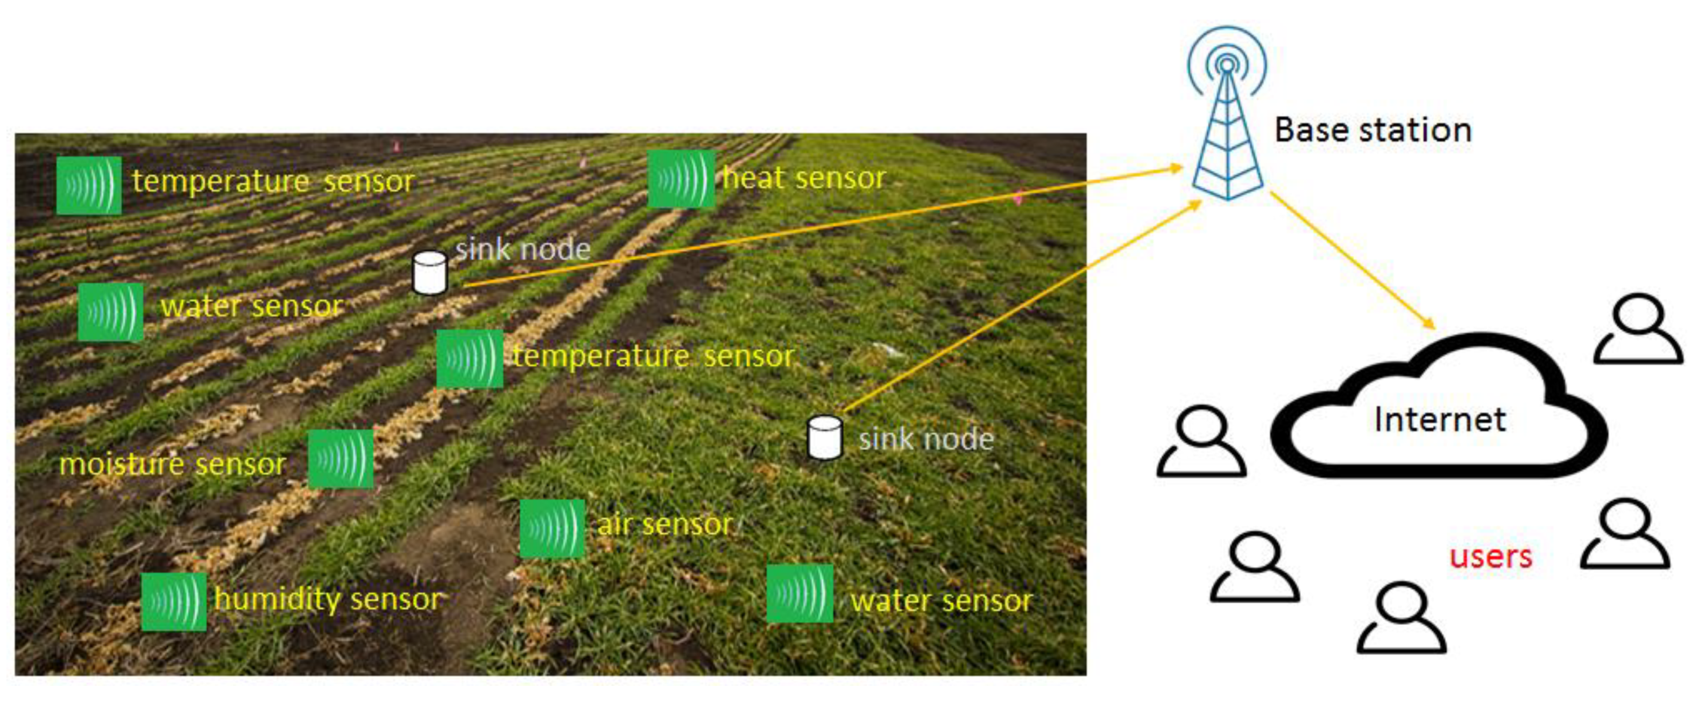
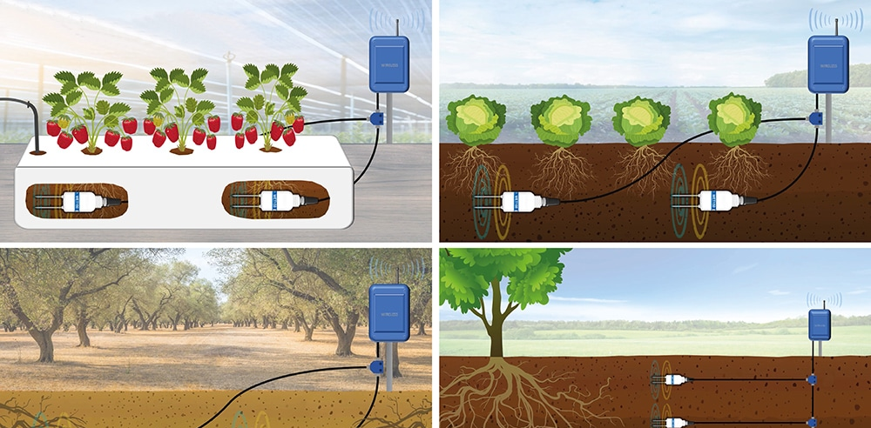
2️⃣ Ақылды ауыл шаруашылығы (Precision Agriculture)
Датчиктер арқылы ауыл шаруашылығындағы ресурстарды тиімді пайдалану.
Қолдану мысалдары:
автоматтандырылған суару жүйелері
топырақтың ылғалдылығын бақылау
жылыжайлардағы микроклиматты басқару
өнімділікті арттыру

Slide 9
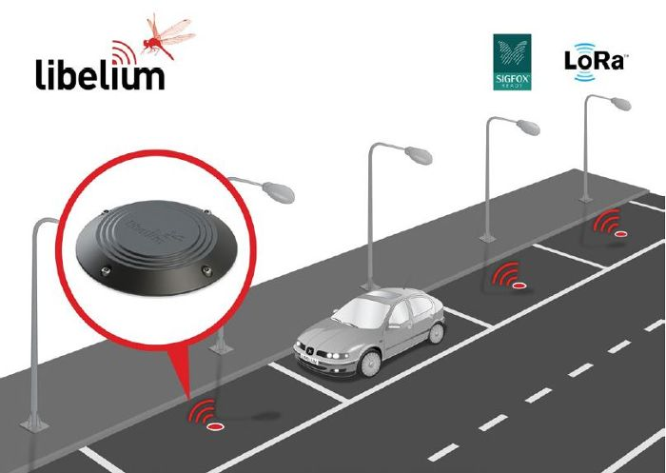
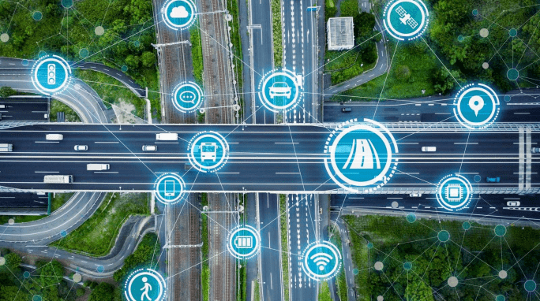
3️⃣ Ақылды қалалар (Smart City)
Қалалық инфрақұрылымды цифрландыру және басқару.
Қолдану мысалдары:
ақылды автотұрақ жүйелері
көлік қозғалысын бақылау
көшелерді автоматты жарықтандыру
шу мен ауаның ластануын бақылау

Slide 10
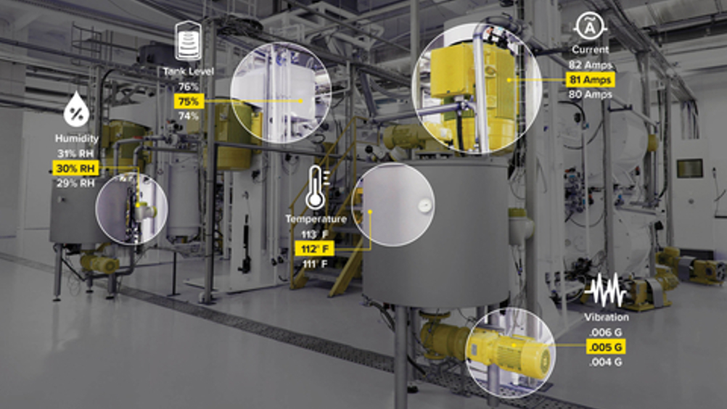
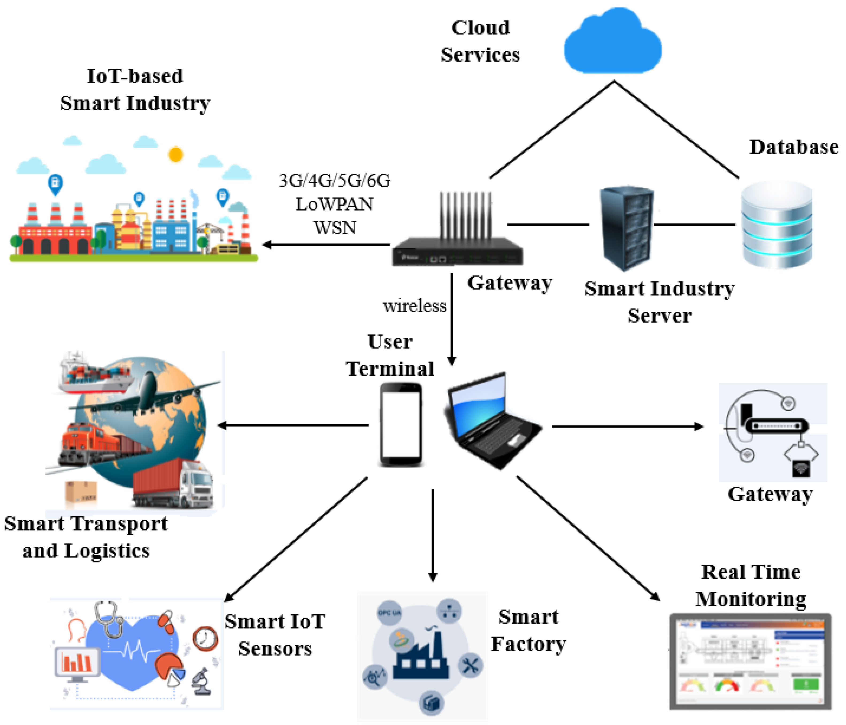
4️⃣ Өнеркәсіп және Industrial IoT
Өндірістік жабдықтардың күйін сымсыз бақылау.
Қолдану мысалдары:
діріл мен температураны бақылау
жабдықтың ақауын алдын ала анықтау
қауіпті аймақтарды мониторингтеу
жоспарлы техникалық қызмет көрсету

Slide 11
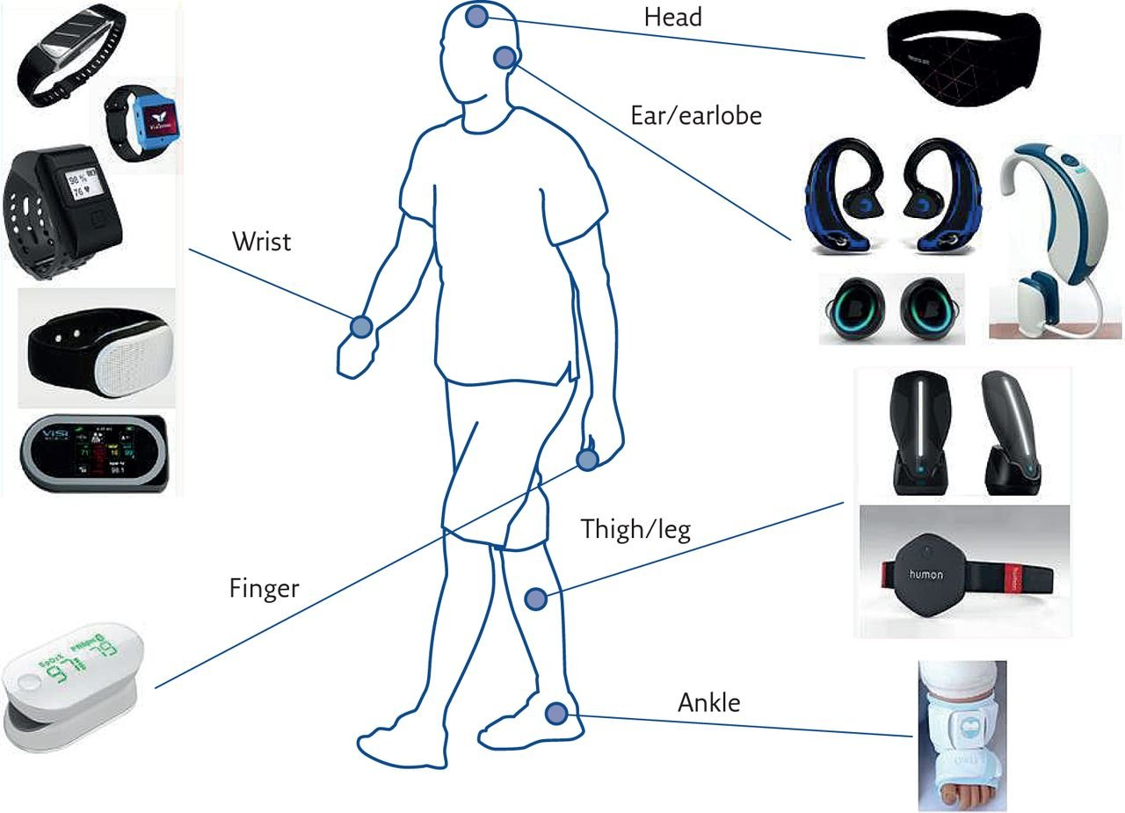
5️⃣ Медицина және киілетін құрылғылар
Адам ағзасының физиологиялық көрсеткіштерін үздіксіз бақылау.
Қолдану мысалдары:
жүрек соғысын бақылау
қан қысымын өлшеу
қашықтан медициналық мониторинг
оңалту жүйелері

Slide 12
Қолдану саласы | Датчик түрлері | Өлшенетін параметрлер | Қолданылатын протоколдар
Қоршаған орта | Температура, ылғалдылық, газ, су деңгейі | T, RH, CO₂, pH | ZigBee, LoRaWAN
Ауыл шаруашылығы | Топырақ ылғалы, жарық, pH | Ылғалдылық, жарық, pH | LoRaWAN, NB-IoT
Ақылды қала | Қозғалыс, шу, жарық | Трафик, шу, жарық | ZigBee, Wi-Fi, NB-IoT
Өнеркәсіп | Діріл, температура, қысым | Діріл, T, P | WirelessHART, ZigBee
Медицина | Пульс, қысым, SpO₂ | HR, BP, SpO₂ | Bluetooth Low Energy

Slide 13
Сымсыз сенсорлық желілер — бұл үлкен аумақты қамтитын, арзан, икемді және энергия үнемдейтін бақылау жүйелері. Қазіргі таңда олардың архитектурасы мен платформалары әлі де даму үстінде және нақты қолдану саласына байланысты жобаланады.

Slide 14
Курстың негізгі тақырыптары
№ | Тақырып | Негізгі мазмұны
1 | WSN-ге кіріспе | WSN анықтамасы, Wi-Fi/IoT-тен айырмашылығы, қолдану салалары
2 | Сенсорлық түйін | Датчиктер, микроконтроллер, радиомодуль, қорек көзі
3 | Датчиктер түрлері | Аналог/цифрлық, дәлдік, сезімталдық, DHT, BMP, MQ, PIR
4 | Деректерді беру | Радиобайланыс негіздері, жиіліктер, қашықтық
5 | Байланыс протоколдары | ZigBee, LoRa, BLE, NB-IoT (салыстыру)
6 | Желі топологиялары | Жұлдыз, ағаш, mesh — артықшылықтары
7 | Энергия тұтыну | Ұйқы режимдері, duty cycle, энергия жинау
8 | Маршрутизация | Бір және көп өтпелі беру, жүктемені теңестіру
9 | Деректерді өңдеу | Жинау, агрегация, шлюз, бұлтқа жіберу
10 | Қауіпсіздік | Шифрлау, аутентификация, шабуыл түрлері
11 | WSN және IoT | Айырмашылығы, MQTT/HTTP, IoT-платформалар
12 | Арнайы WSN | Дрондар, киілетін құрылғылар, суасты желілері
13 | Қолдану салалары | Ақылды қала, экология, ауыл ш., өнеркәсіп
14 | Болашағы | WSN + AI, 5G/6G, edge computing

